Slide 1
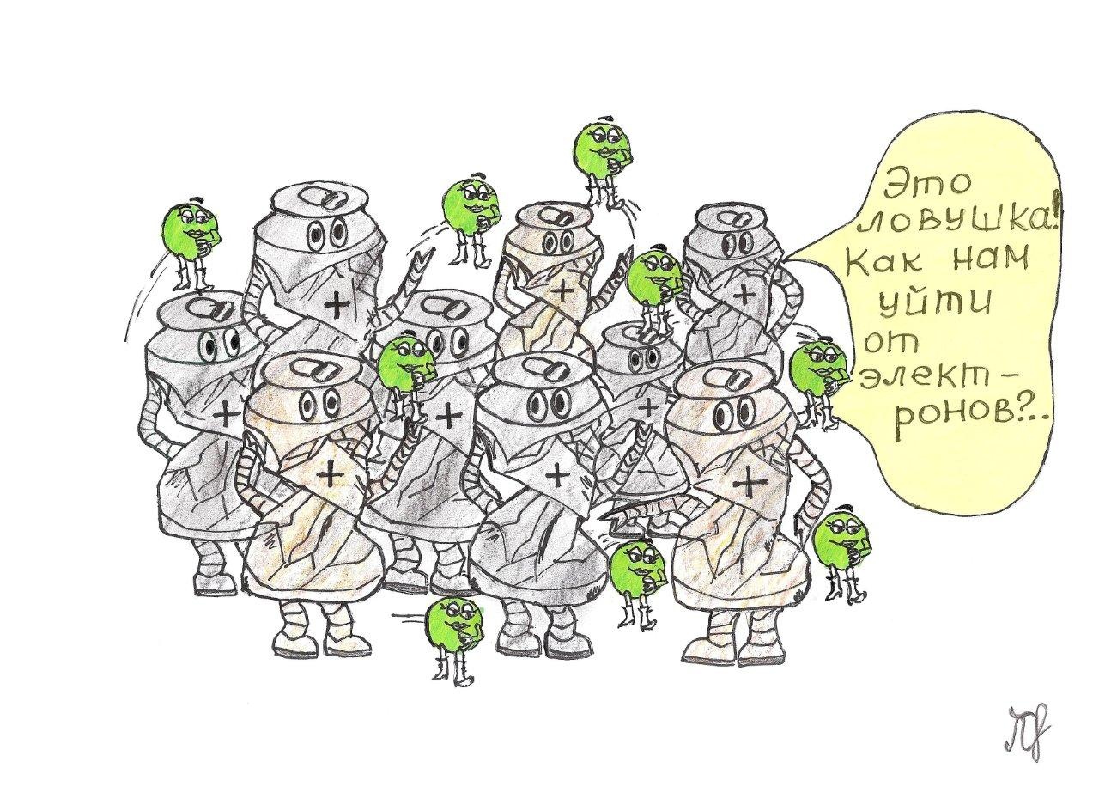
«Химия в рисунках»
Макарова Мария 8а

Slide 2
Актуальность:
Химия окружает нас повсюду. Но открывая учебники, мы видим много фотографий и как правило мало рисунков. Мои рисунки возможно помогут понять сложный материал. Весь курс химии невозможно охватить, это дело не одного-двух месяцев, поэтому мы остановились на теме «Строение вещества», вопросы "Химическая связь" и "Кристаллические решетки".
Проблема:
Что мы обычно видим в учебниках по химии? Много-много теории и немного иллюстраций. А в качестве иллюстраций в основном фотографии.

Slide 3
Задачи:
Нарисовать как минимум 5 рисунков по теме "Строение вещества".
Отобрать наиболее удачные рисунки учеников 7 класса, а также отсканировать их.
Создать иконотеку - мои рисунки и рисунки 7-х классов, распределенные в папки по темам.
Цель:
Создать иконотеку рисунков.
Критерии эффективности:
Нарисовано не менее 5 рисунков по теме «Строение вещества».
Создана иконотека, разобранная по темам в папки.

Slide 4
Сейчас я хочу показать вам свои рисунки к теме «Строение вещества»

Slide 5
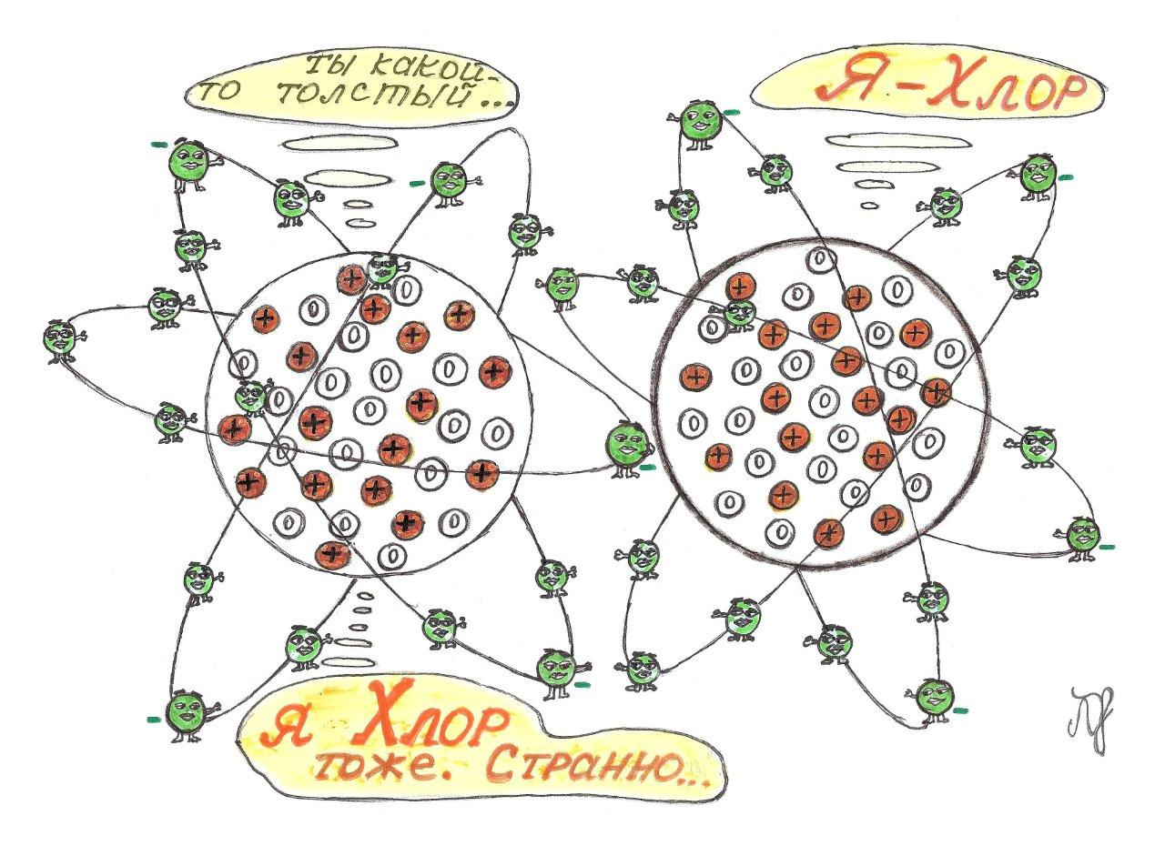
Изотопы хлора.

Slide 6
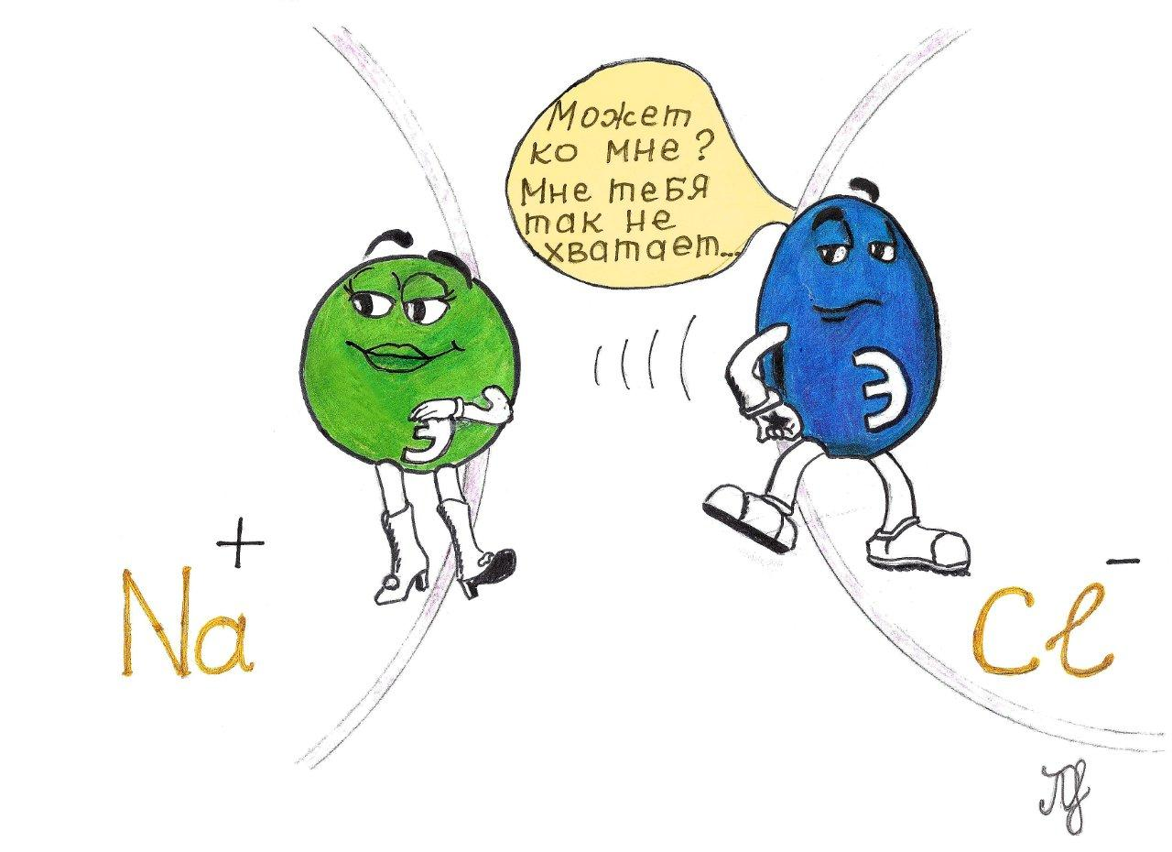
Ионная связь.

Slide 7
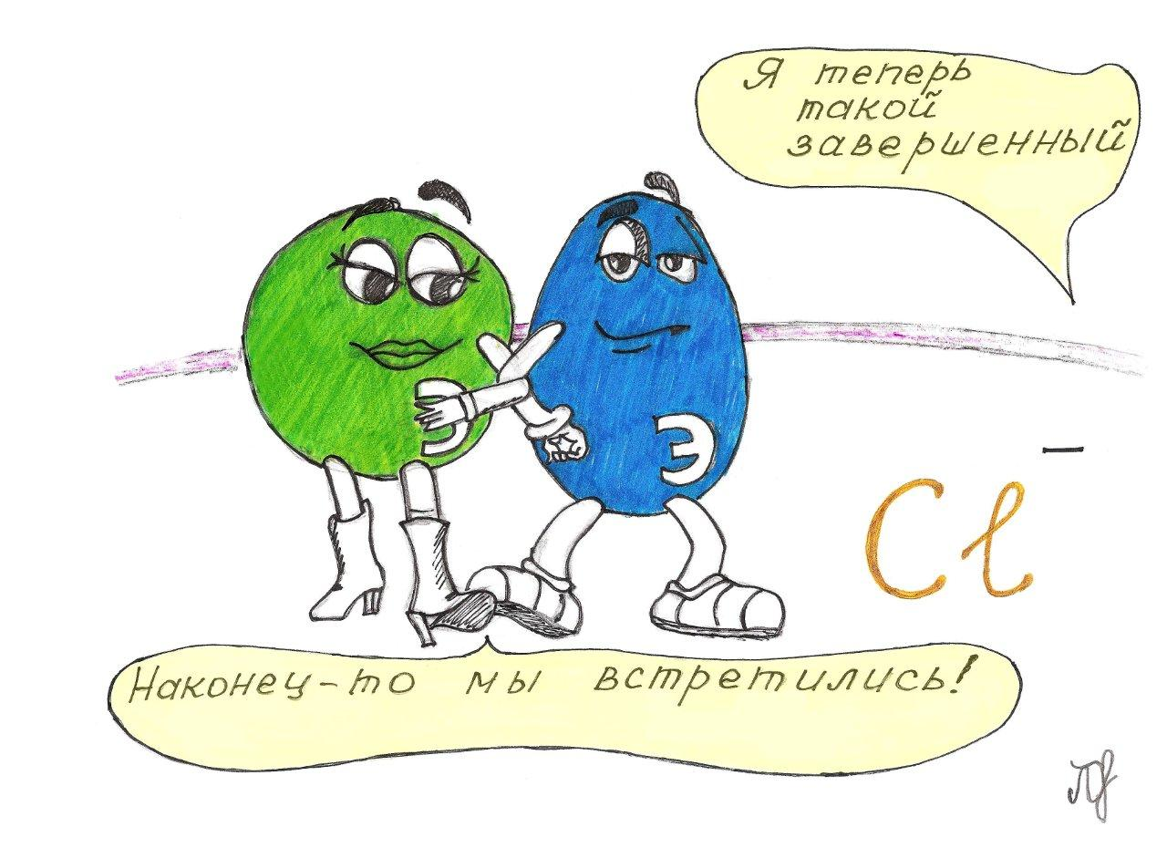
Анион хлора.

Slide 8
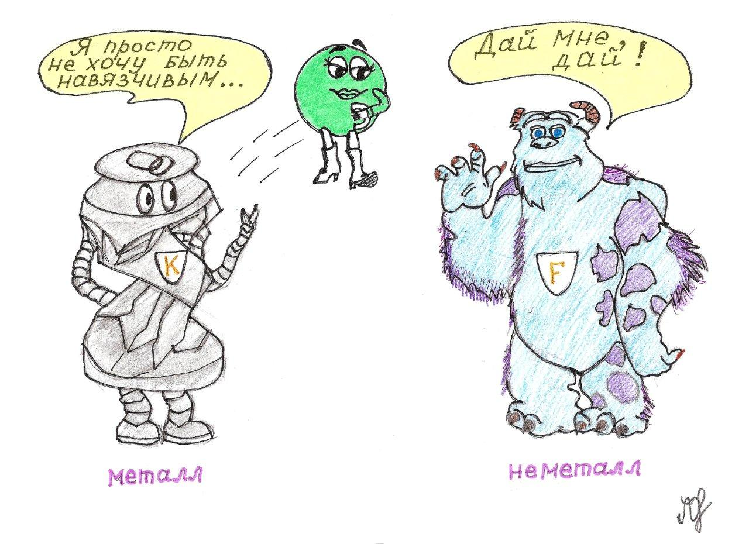
Ионная связь.

Slide 9
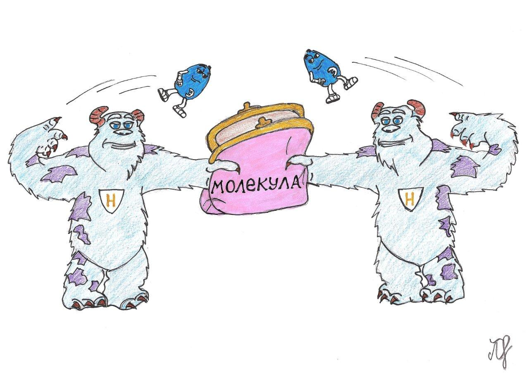
Ковалентная связь.

Slide 10
Металлическая связь. Металлическая кристаллическая решетка.

Slide 11
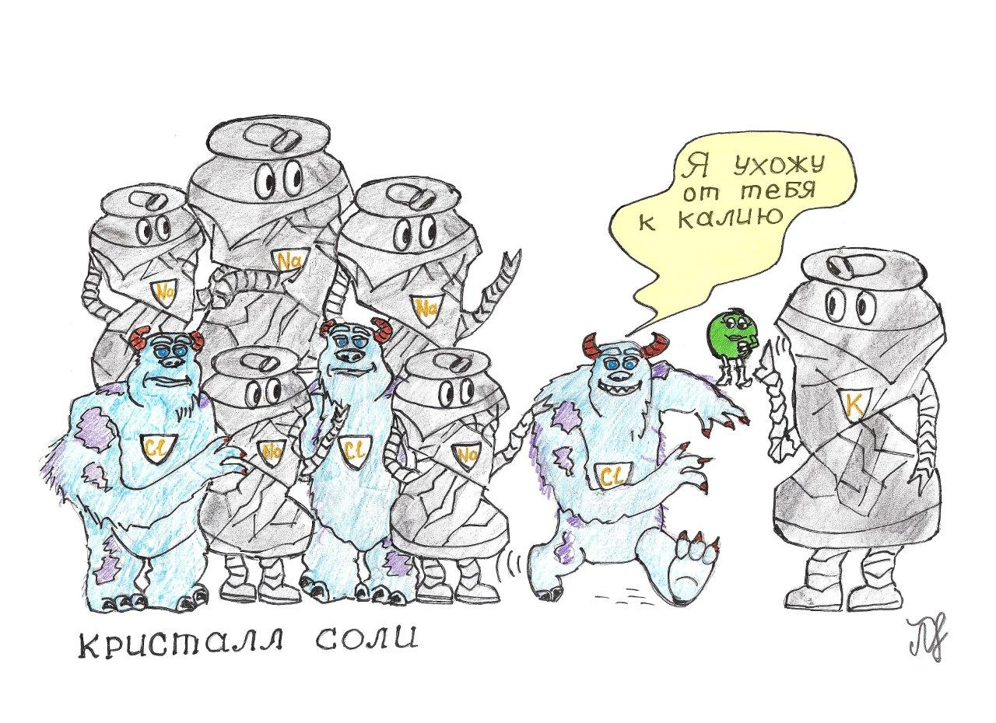
Кристаллическая решетка. Ионная связь.

Slide 12
Также я хочу показать вам рисунки 7 класса по теме «Техника безопасности»

Slide 14
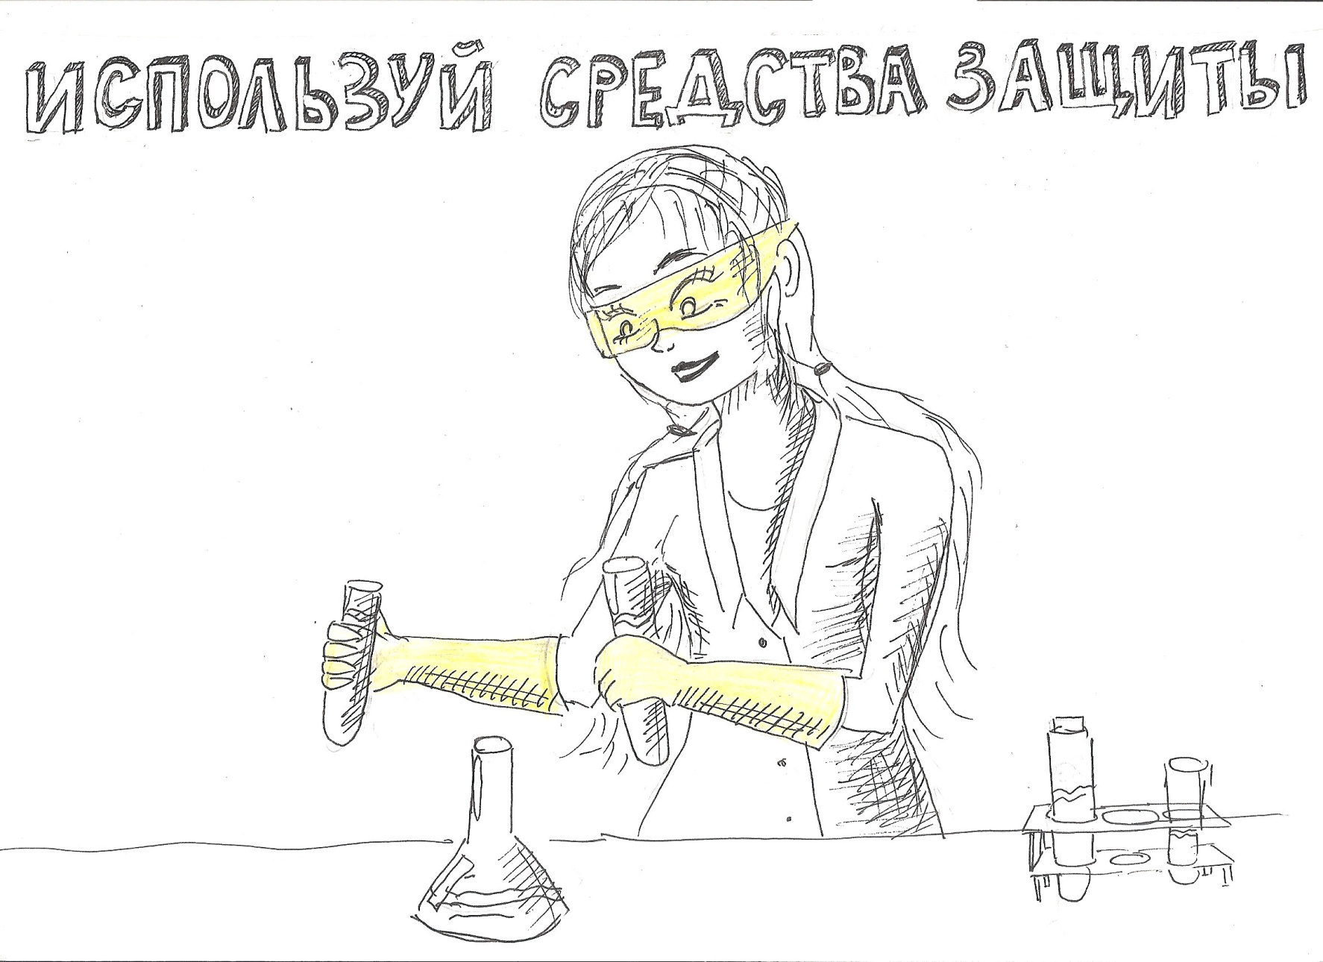

Slide 15
Спасибо за внимание!

